Slide 1

Metode BAYESIAN
Pertemuan Ke-3

Slide 2
Penemu Thomas Bayes (1763)
Teorema Bayes adalah sebuah teorema dengan dua penafsiran berbeda.
Teorema ini menyatakan seberapa jauh derajat kepercayaan subjektif harus berubah secara rasional ketika ada petunjuk baru.

Slide 3
Contoh KASUS (1)
Misalkan kawan Anda bercerita dia bercakap-cakap dengan seseorang di atas kereta api. Tanpa informasi tambahan.
Peluang dia bercakap-cakap dengan perempuan adalah 50%.
Sekarang misalkan kawan Anda menyebut bahwa orang lain di atas kereta api itu berambut panjang.
Dari keterangan baru ini tampaknya lebih boleh jadi kawan anda bercakap-cakap dengan perempuan, karena orang berambut panjang biasanya wanita.
Teorema Bayes dapat digunakan untuk menghitung besarnya peluang bahwa kawan Anda berbicara dengan seorang wanita, bila diketahui berapa peluang seorang wanita berambut panjang.

Slide 4

PENYELESAIAN
MISALNYA :
W adalah kejadian percakapan dilakukan dengan seorang wanita.
L adalah kejadian percakapan dilakukan dengan seorang berambut panjang
M adalah kejadian percakapan dilakukan dengan seorang pria
Kita dapat berasumsi bahwa wanita adalah setengah dari populasi. Artinya peluang kawan Anda berbicara dengan wanita,

Slide 5

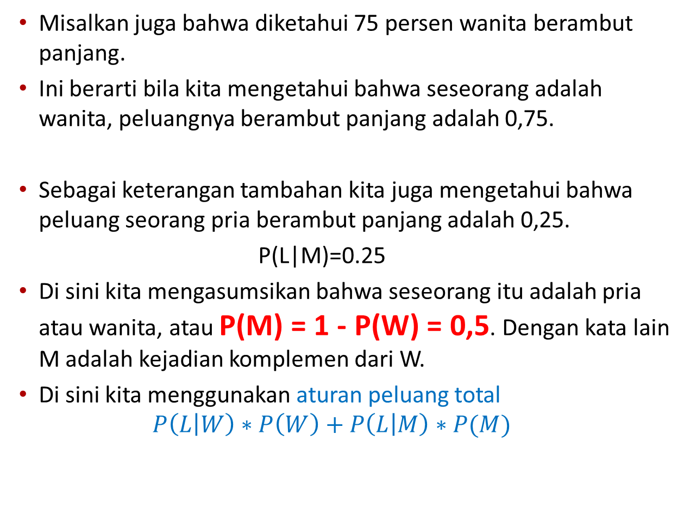
Misalkan juga bahwa diketahui 75 persen wanita berambut panjang.
Ini berarti bila kita mengetahui bahwa seseorang adalah wanita, peluangnya berambut panjang adalah 0,75.
Sebagai keterangan tambahan kita juga mengetahui bahwa peluang seorang pria berambut panjang adalah 0,25.
P(L|M)=0.25
Di sini kita mengasumsikan bahwa seseorang itu adalah pria atau wanita, atau P(M) = 1 - P(W) = 0,5. Dengan kata lain M adalah kejadian komplemen dari W.
Di sini kita menggunakan aturan peluang total
$$P\left(L | W\right)∗P\left(W\right)+P\left(L | M\right)∗P(M)$$

Slide 6

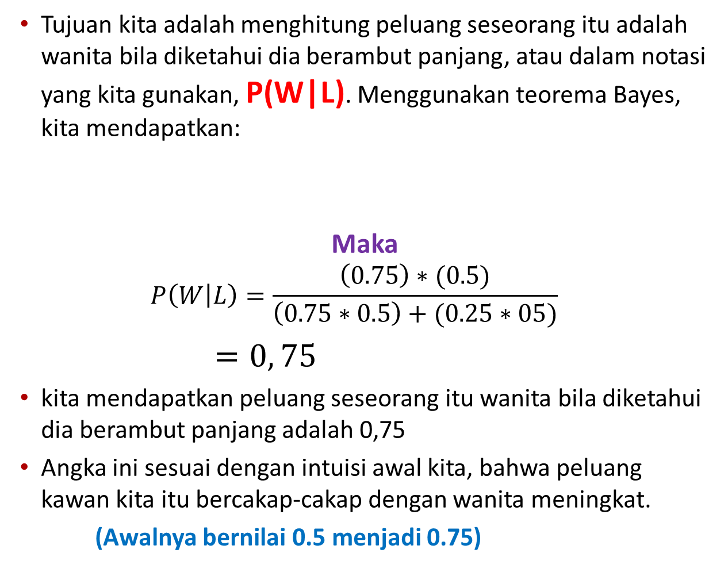
Tujuan kita adalah menghitung peluang seseorang itu adalah wanita bila diketahui dia berambut panjang, atau dalam notasi yang kita gunakan, P(W|L). Menggunakan teorema Bayes, kita mendapatkan:
Maka
$$P\left(W | L\right)=\frac{\left(0.75\right)∗(0.5)}{\left(0.75∗0.5\right)+(0.25∗05)}$$
$=0, 75$
kita mendapatkan peluang seseorang itu wanita bila diketahui dia berambut panjang adalah 0,75
Angka ini sesuai dengan intuisi awal kita, bahwa peluang kawan kita itu bercakap-cakap dengan wanita meningkat.
(Awalnya bernilai 0.5 menjadi 0.75)
Sumber https://id.wikipedia.org/wiki/Teorema_Bayes

Slide 7
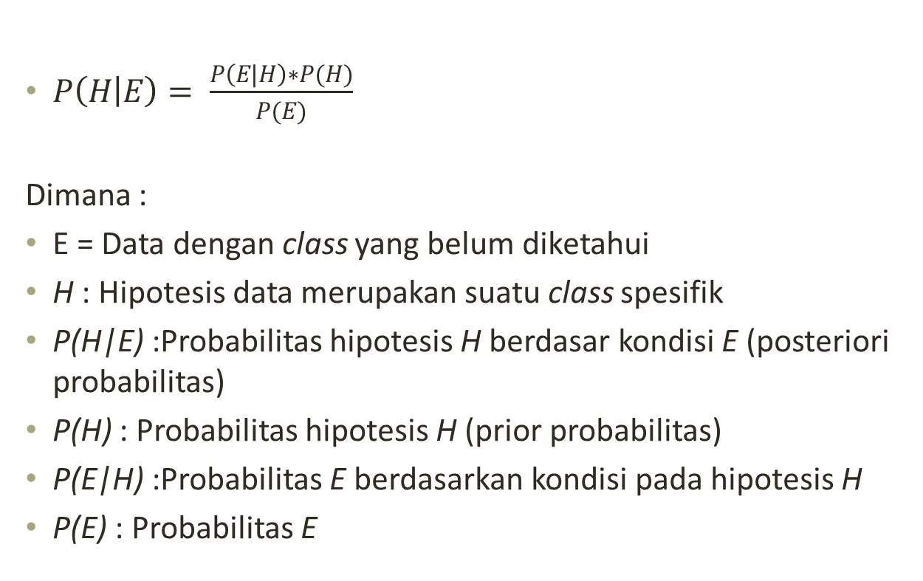
Rumus Umum BAYES
$P\left(H | E\right)= \frac{P\left(E | H\right)∗P(H)}{P(E)}$
Dimana :
E = Data dengan class yang belum diketahui
H : Hipotesis data merupakan suatu class spesifik
P(H|E) :Probabilitas hipotesis H berdasar kondisi E (posteriori probabilitas)
P(H) : Probabilitas hipotesis H (prior probabilitas)
P(E|H) :Probabilitas E berdasarkan kondisi pada hipotesis H
P(E) : Probabilitas E

Slide 8
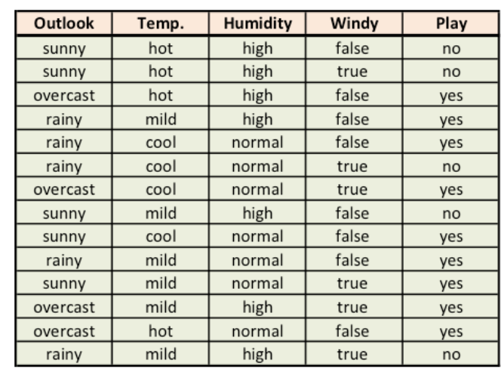
KASUS 2

Slide 9
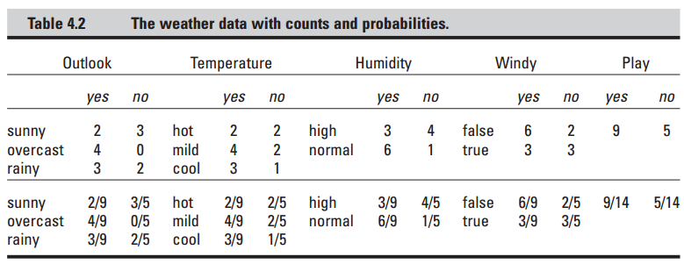
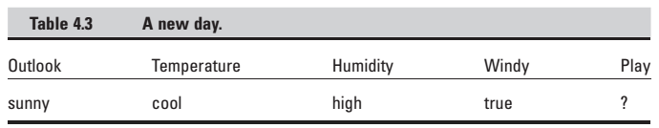

Slide 10
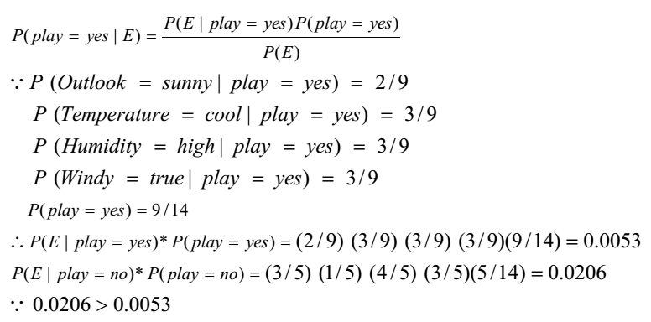
Hitung Probality PLAY= YES
Demikian untuk keputusan pada a new day adalah (no) karena nilai NO = 0.0206 lebih BESAR dari YES=0.0053

Slide 11
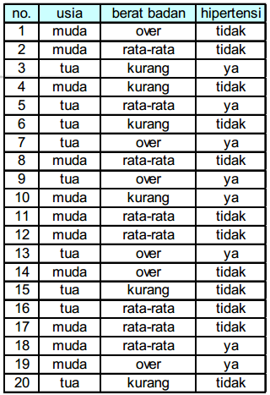
evaluasi
Dari hasil survey terhadap 20 orang mengenai pengaruh usia, berat badan terhadap kemungkinan terkena hipertensi terlihat pada tabel berikut :
A=usia={muda, tua}
B=berat badan ={over, rata-rata, kurang}
C=Hipertensi ={ya, tidak}
Probabilitas seseorang akan menderita hipertensi bila diketahui dia tua dan over adalah :

Slide 12
TERIMA KASIH

